Slide 1
Презентация урока истории
8 класса
«Художественные промыслы России 19 века»

Slide 2
введение
Вторая половина 19 века с ее выставками, ярмарками, стала временем возрождения интереса к древним полузабытым русским ремеслам. Изделия народных мастеров из предметов повседневного быта превращаются в произведения искусства. Это относится к таким видам ремесел , как вышивка, керамика, художественная обработка металла, камня, дерева и кости. В это время в России складываются или возрождаются художественные школы получившие мировую известность.

Slide 3
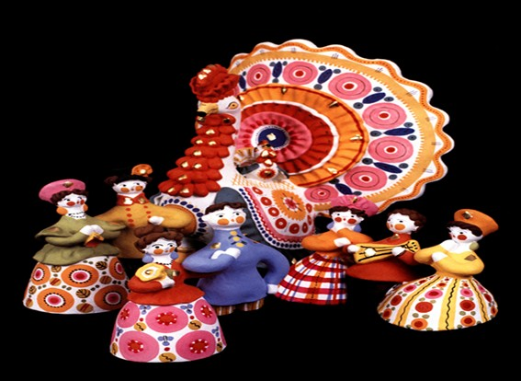
Дымковая игрушка
В слободе Дымково, где женьщины с давних пор были заняты изготовлением глиняных свистулек в виде коней, всадников, сохранился художественный промысел по изготовлению детских глиняных игрушек, раскрашенных яркими красками. Дымковские «барыни», «няньки», с пышными воротниками и оборками, яркими юбками, пользовались большой популярностью на ярмарках, перекочевывая из деревенских изб в квартиры и музеи тонких ценителей народного искусства.

Slide 4
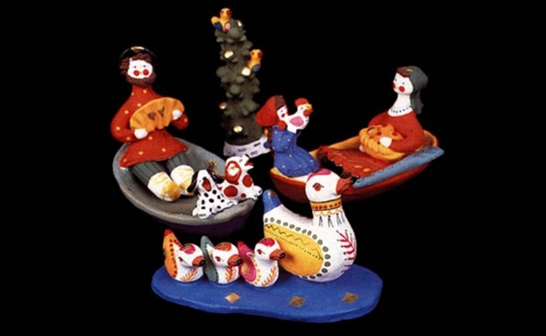
Дымковые игрушки

Slide 5
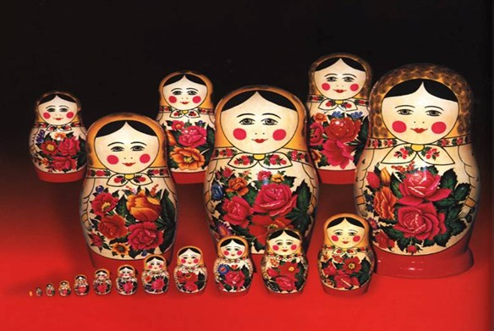
Куклы - Матрешки
В конце 19 века в мастерской Московского губернского земства в Троицко – Сергиевом Посаде появился промысел, изделия которого стали символом народной России – деревянные куклы – матрешки.
Разъемные расписные матрешки быстро завоевали популярность. В 1900 г. Русская матрешка была показана на Парижской всемирной выставке, мастерская стала выполнять заказы не только для России, но и для других стран. Мастера ухитрялись делать наборы, насчитывающие до 50 фигурок.

Slide 6
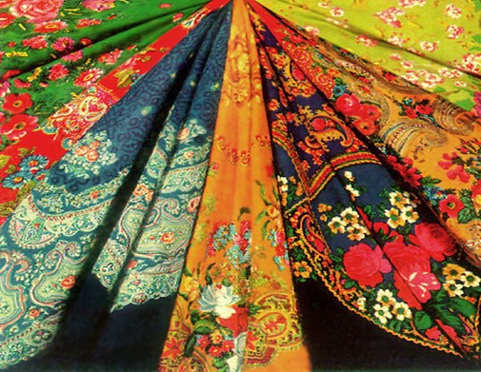
Павловские платки
Композиционное и цветовое великолепие Павловского платка основано на виртуозном мастерстве резчиков набойных досок, в которых печатается на ткани рисунок. В росписи Павловских платков преобладают пышные цветовые букеты и гирлянды. Преобладает молочно – белый, черный, красный, темно – синий, вишневый фон.

Slide 7
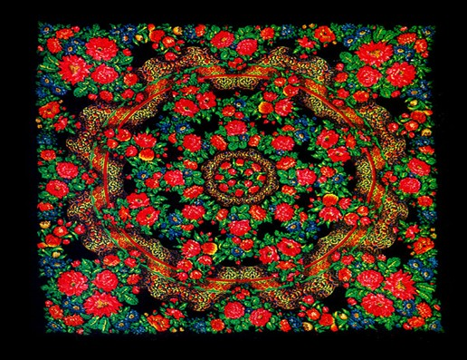
Павловский платок

Slide 8
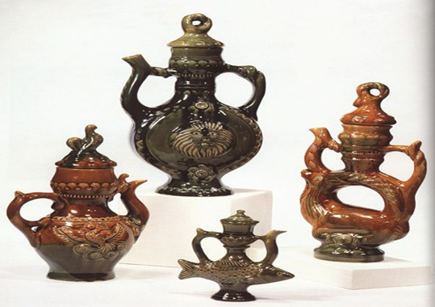
Скопинкая керамика
Глиняная посуда в местах, где позднее появился город Скопин, делалась, делалась еще во времена Киевской Руси. Но во второй половине 19 века в Скопине появилась отрасль, прославившая его далеко за пределами, производство глазурованных фигурных сосудов, подсвечников, украшенных сложной лепниной, выполненных в виде диковинного зверя или с фигурами птиц, рыб и животных.

Slide 9
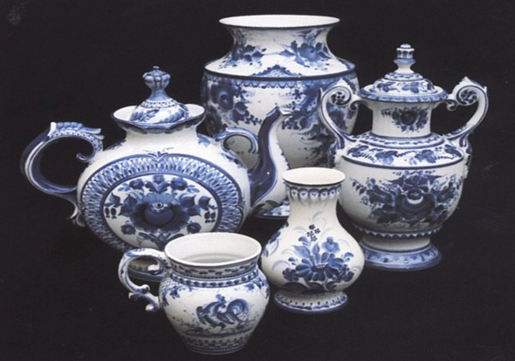
Гжельская посуда
Сохранила свое художественное своеобразие гжельская посуда с сочным синим рисунком на белом фоне и полны народного юмора фигурки – статуэтки, выполненные вручную в небольших крестьянских мастерских. Легенда гласит, что появление этого уникального промысла связано с церковным расколом и гениями на старообрядцев. Среди раскольников был старец который, прячась от преследователей, ушел в дремучие заволжские леса и основал мастерскую, в которой изготовлял деревянные чаши, похожие на золотые. А когда преследователи приблизились к его укрытию, собрал он местных деревенских мужиков, передал им свои секреты, отдал краски, кисти и скрылся.

Slide 10
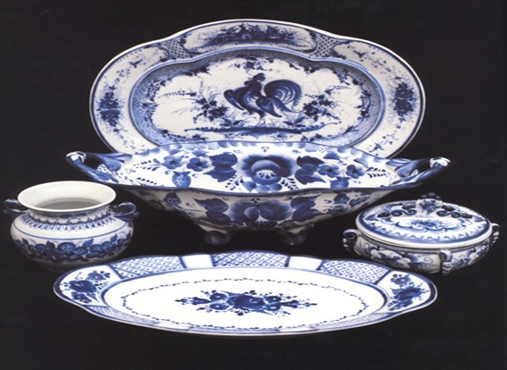
Гжельская посуда

Slide 11
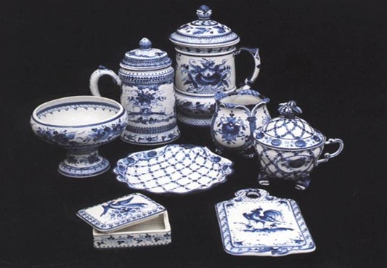
Гжельская посуда

Slide 12
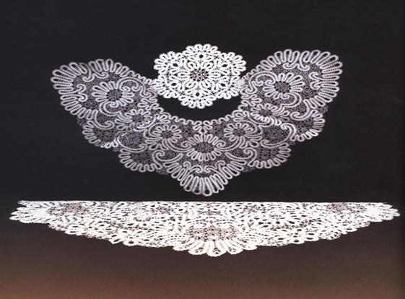
Волгоградское кружево
Волгограда всегда была одним из центров русского кружевоплетения, а в 19 веке стала самым знаменитым. Волгоградские кружева напоминают узоры инея на стекле, или тончайшую паутину, которая порвется от мельчайшего дуновения ветерка. В прежние времена невесты сами плели кружева для приданного. К приезду жениха дом украшали кружевными «постилальниками».

Slide 13
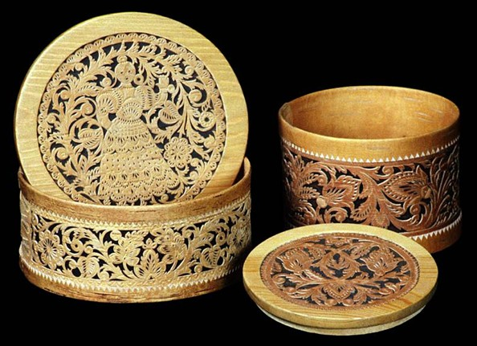
Береста
В 19 веке на хлебницах, ковшах появляется изображение крестьянских домов, посиделок, чаепитий. Все фигуры выполнены крупно, одного размера. Это характерная черта народного искусства, в которой размером подчеркивается значимость персонажей.

Slide 14
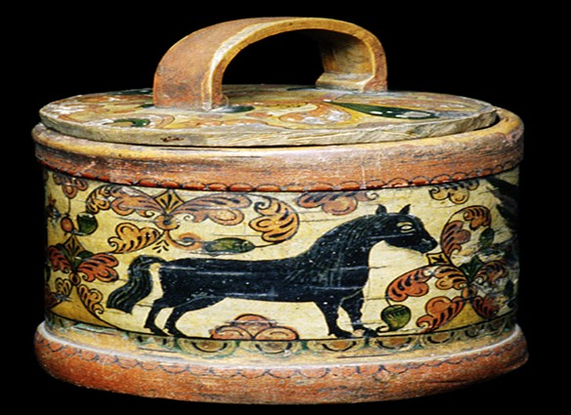
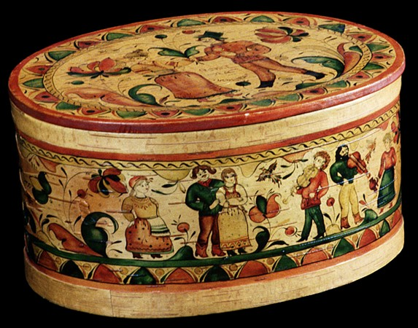
Береста

Slide 15
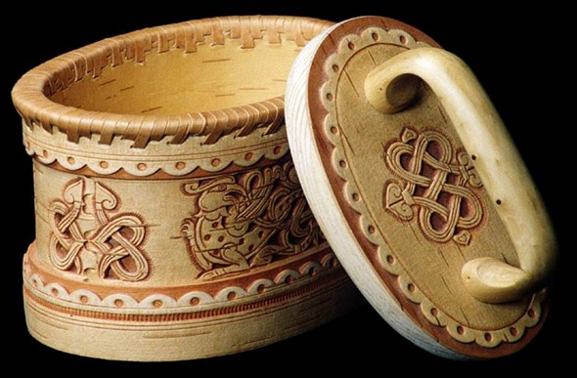
Береста

Slide 16
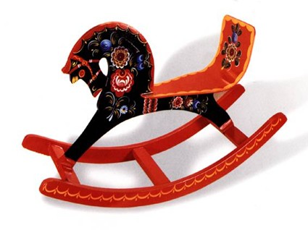
Городецкая игрушка

Slide 17
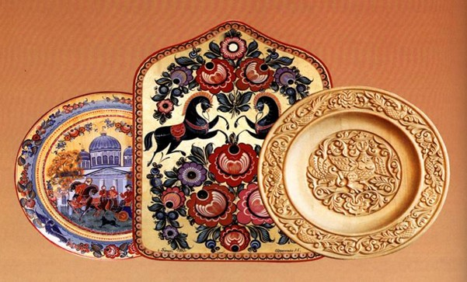
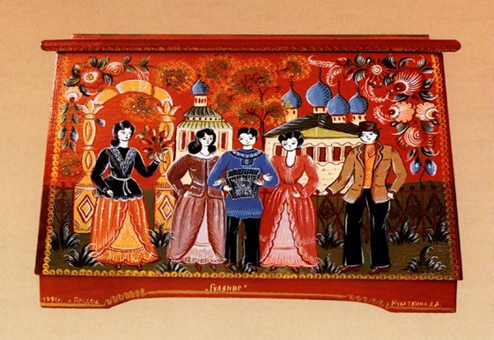
Городецкая роспись

Slide 18
Спасибо за внимание!

